Slide 1
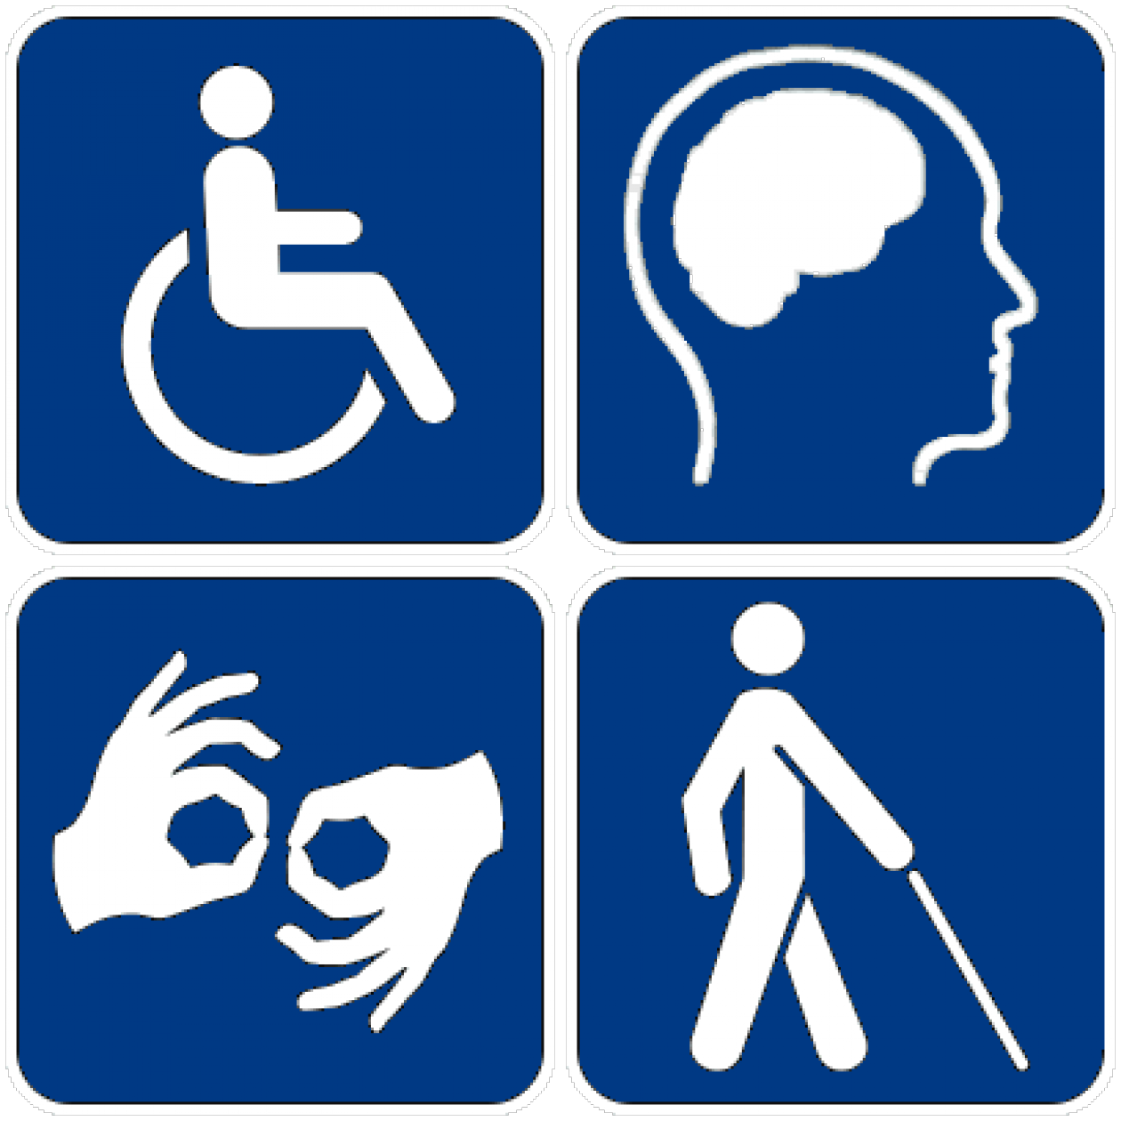
Diskriminierung von menschen mit behinderung
Von Emily Dörper
&
Vici Waldvogel

Slide 2
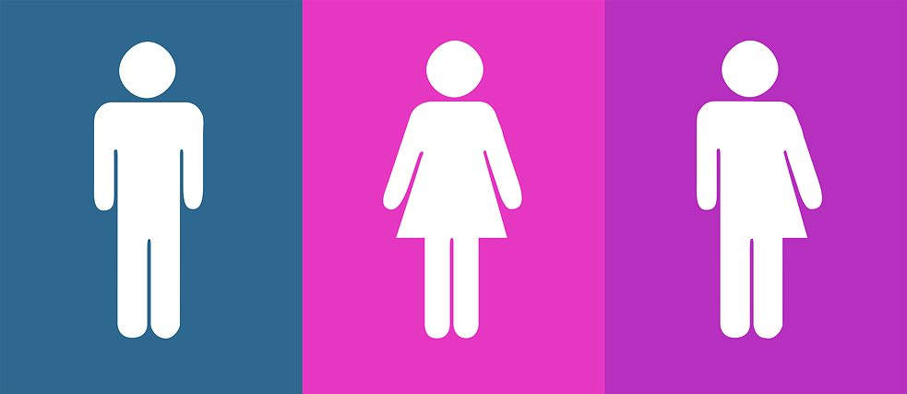
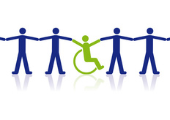
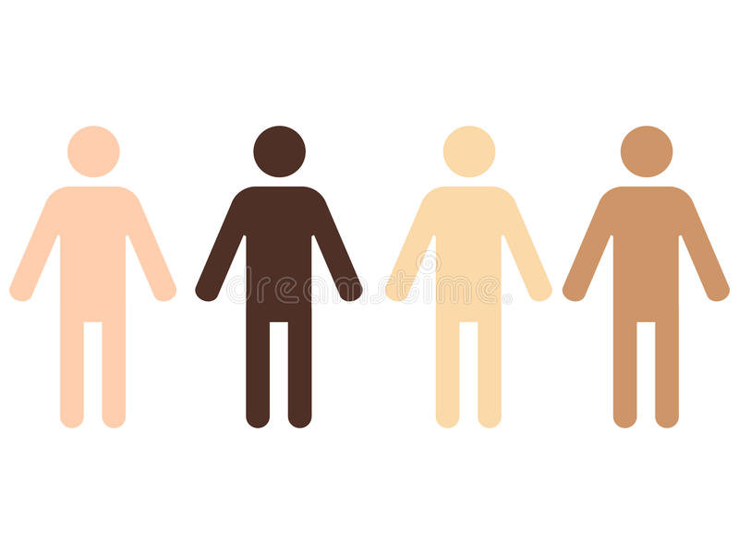
Was bedeutet Diskriminierung?
aus dem lateinischen „discriminare“„
= unterscheiden, absondern, abgrenzen“
unterschiedliche Behandlung / Benachteiligung von Menschen aufgrund von Geschlecht, Hautfarbe, Herkunft, Religion, Alter usw.
beruht meist auf Vorurteilen
Benachteiligung oder Herabwürdigung von Gruppen oder einzelnen Personen, weil bestimmte gesellschaftliche Wertvorstellungen nicht erfüllt werden.
Auch Menschen mit Behinderungen werden oft diskriminiert
Diskriminierung ist Verletzung der Menschenrechte

Slide 3
Behindertenrechts-konvention 2006
13. 12. 2006 „Übereinkommen der Vereinten Nationen über Rechte von Menschen mit Behinderungen“ von Generalversammlung der Vereinten Nationen (UN-Behindertenrechtskonvention)
2008 trat es in Kraft
Benachteiligung von Menschen mit Behinderung soll aufhören und diese als vollwertige Bürger der Gesellschaft anerkannt werden
UN-Konvention fordert Inklusion, also gleichberechtigte Teilhabe aller Menschen am gesellschaftlichen Leben
Inklusion ist ein Menschenrecht
Deutschland und 177 weitere Länder haben UN-Konvention unterzeichnet

Slide 4
Menschen mit Behinderungen in Deutschland
Fast jede*r zehnte in Deutschland hat eine Behinderung
Menschen mit körperlichen Behinderungen (65 %)
Menschen mit Sehbehinderung (5 %)
Menschen mit Hörschädigung (4 %)
Menschen mit geistigen oder seelischen Behinderungen (12 %)
Menschen mit Lernbehinderungen (14 %)
34 % sind 75 Jahre und älter
Nur 2 % sind Kinder und Jugendliche unter 18 Jahre

Slide 5
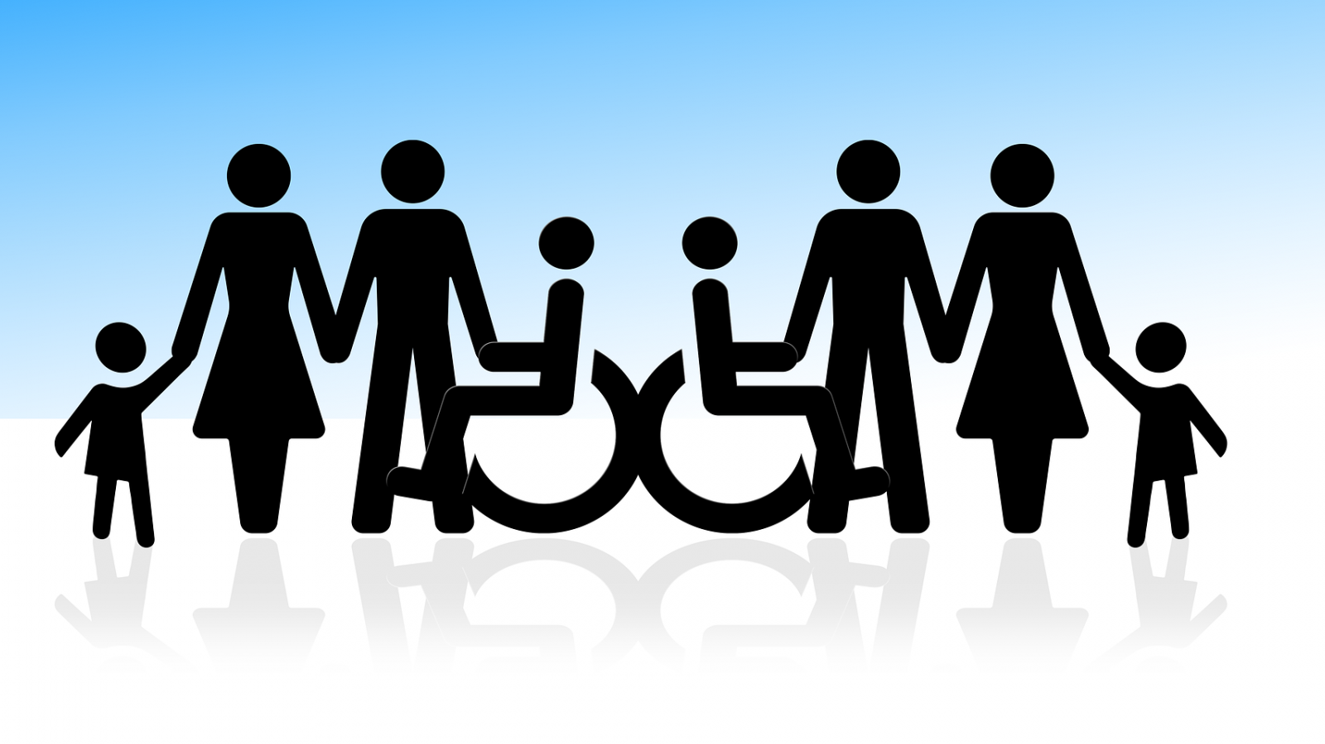
Werden Menschen mit Behinderungen diskriminiert?
Laut einer Umfrage der Aktion Mensch im Sommer 2019 haben rund 60 % der Menschen, die eine Behinderung, eine chronische Krankheit oder eine Erkrankung der Psyche haben, Diskriminierung im Alltag erfahren. Meist durch rücksichtsloses Verhalten von Mitmenschen.
Von direkter verbaler Belästigung, Beleidigungen oder Beschimpfung berichteten immerhin rund 41 % der Befragten!

Slide 6
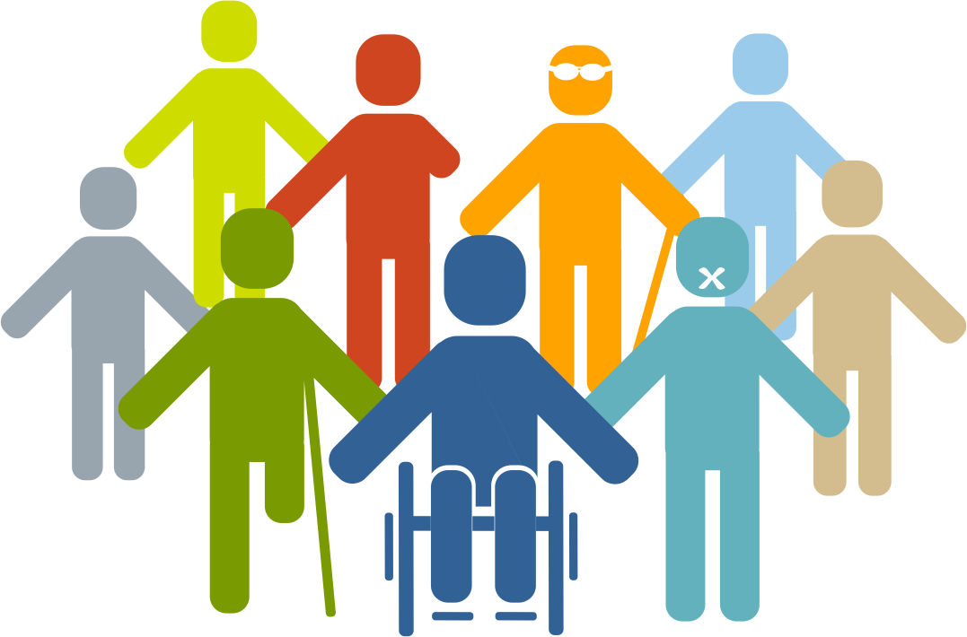
Warum werden menschen mit Behinderung Diskriminiert?
Aussehen
Verhalten
Lebensstil
Anders sein

Slide 7
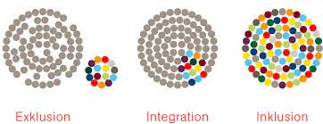
INKLUSION / DISKRIMINIERUNG IM BILDUNGSBEREICH
2007 Anteil Schüler in Förderschulen bei 4,4%​
2017 nur noch 3,4% ​
Seitdem stagniert Inklusion an deutschen Schulen​
Anstieg bei sonderpädagogischem Förderbedarf in letzten 10 Jahren um 20% (vor allem im Bereich Lernbehinderung, Legasthenie, Dyskalkulie)​
Warum ist gemeinsamer Unterricht wichtig?​
Gemeinschaftsgefühl​
Vorbereitung aufs Berufsleben​
Kontakte zu Lehrern und Jugendlichen ​
Gewinnung von Selbstvertrauen​
Gefühl von Normalität​

Slide 8
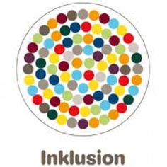
INKLUSION/ DISKRIMINIERUNG IM BILDUNGSBEREICH:
Schüler/innen mit Behinderung werden z.B. diskriminiert, weil sie eine Schulbegleitung haben und gemeint wird, dass sie wegen ihrer Begleitung bessere Noten erhalten​
Oder sie haben „angeblich“ einen Vorteil aufgrund ihrer Einschränkung/ Behinderung ​
Dieses Zitat einer Mutter fasst gut zusammen, was Inklusion bedeutet:​
„ Ich möchte einfach zur nächstgelegenen Schule gehen können und meine Tochter anmelden können - wie alle anderen auch -​
und wissen, dass dafür gesorgt wird, ​ dass sie die Unterstützung erhält, die sie braucht…“​

Slide 9
Verena, 20 Jahre, hat eine KörperBehinderung Verena ist in ihrer Schule sehr gut integriert. Sie wurde aber auf dem Rosenheimer Herbstfest diskriminiert. Und hat diese Erfahrung bis heute nicht vergessen.

Slide 10
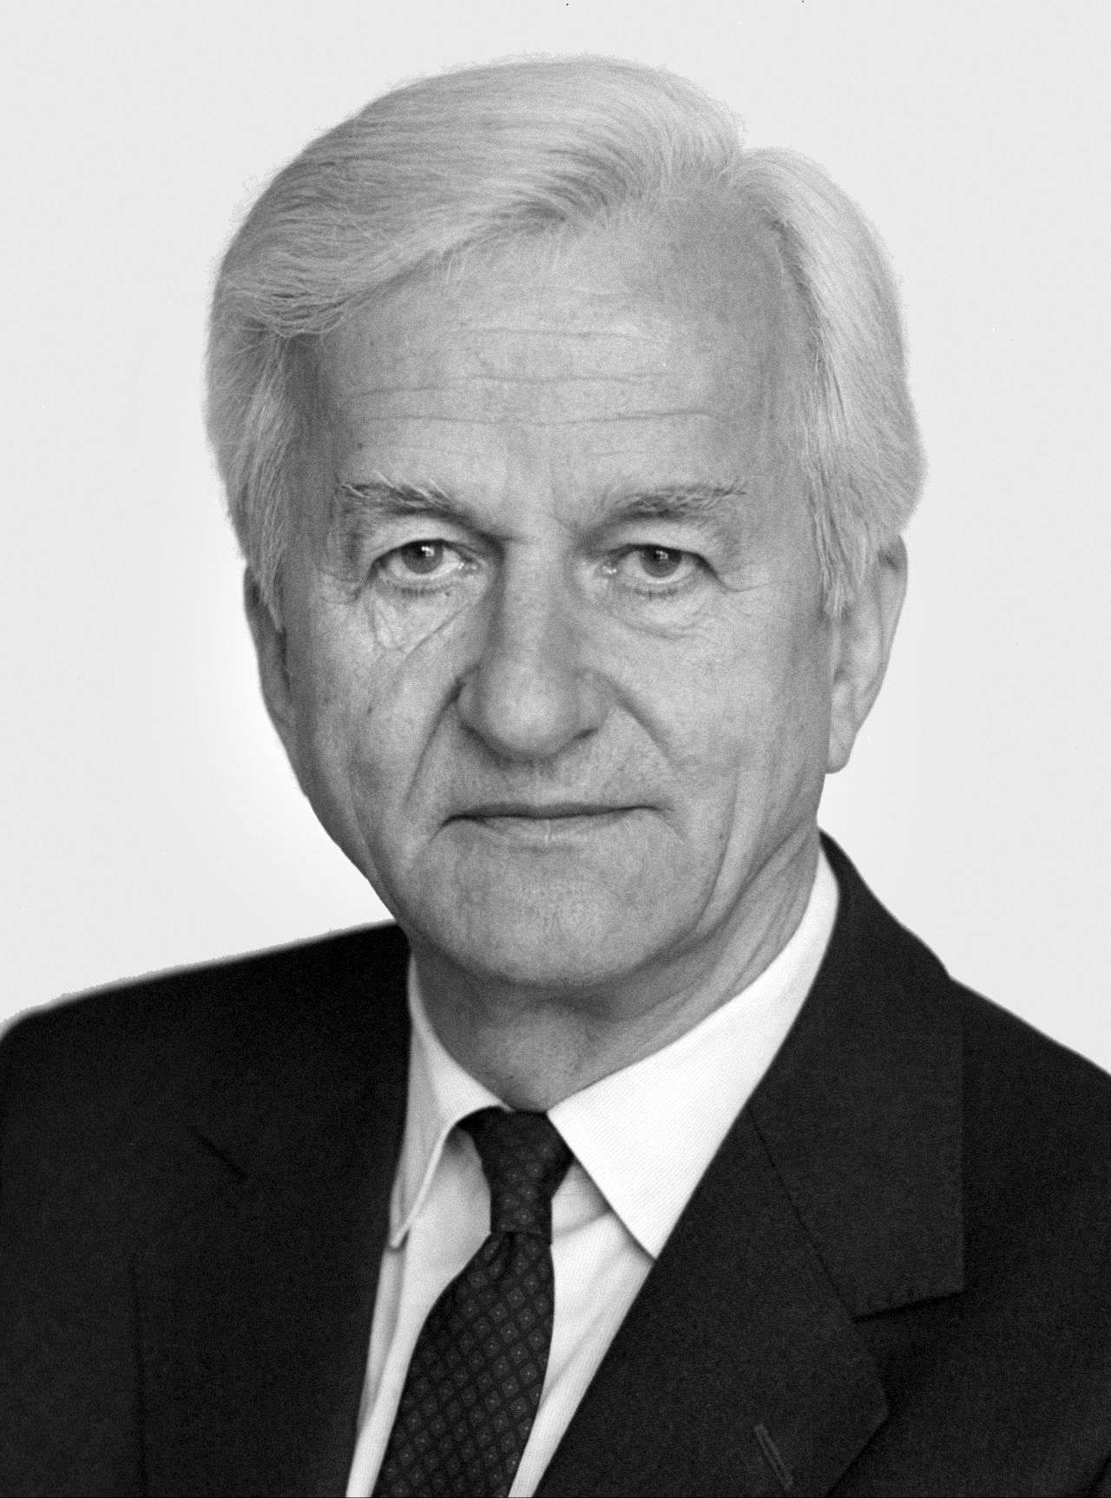
Diskriminierung von Menschen mit Behinderung betrifft alle Menschen
Richard von Weizsäcker
Deutscher Bundespräsident (1984 – 1994)
Weihnachtsansprache 1987
Kritik: Die Umwelt begegnet Menschen mit Behinderungen oft gleichgültig und rücksichtslos
Forderung: Menschen mit Behinderung in die Gesellschaft mit einzubeziehen
Wir alle gehören zusammen

Slide 11
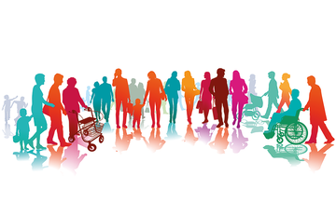
"Nicht behindert zu sein ist wahrlich kein Verdienst,
sondern ein Geschenk, das jedem von uns jederzeit
genommen werden kann.“ Richard von Weizsäcker

